Slide 1
МИНИСТЕРСТВО ОБРАЗОВАНИЯ КИРОВСКОЙ ОБЛАСТИ Кировское областное государственное профессиональное бюджетное учреждение «Слободской колледж педагогики и социальных отношений»
Отчет по Разработке базы данных «School_OlympiadDB»
Выполнил:Абатуров Никита Андреевич
Специальность: 09.02.07»Информационные системы и программирования»
Курс: 3 Руководитель:Махнёв Александр Анатольевич

Slide 2
ЦЕЛИ И ЗАДАЧИ
Цель разработки: Создание базы данных для формирования отчетов о Школьных олимпиад
Основные задачи:
Анализ предметной области и создание ER-диагаммы
Разработать базу данных для хранения информации о Обучаощиеся,Олимпиад,участие в олимпиадах и т.д.
Создание Отчетов и запросов

Slide 3
Анализ предметной области
Было выявлено основные сущности
Обучающиеся
Классный руководитель
Олимпиада
Участие в олимпиадах
Класс
Образовательное учереждение

Slide 4
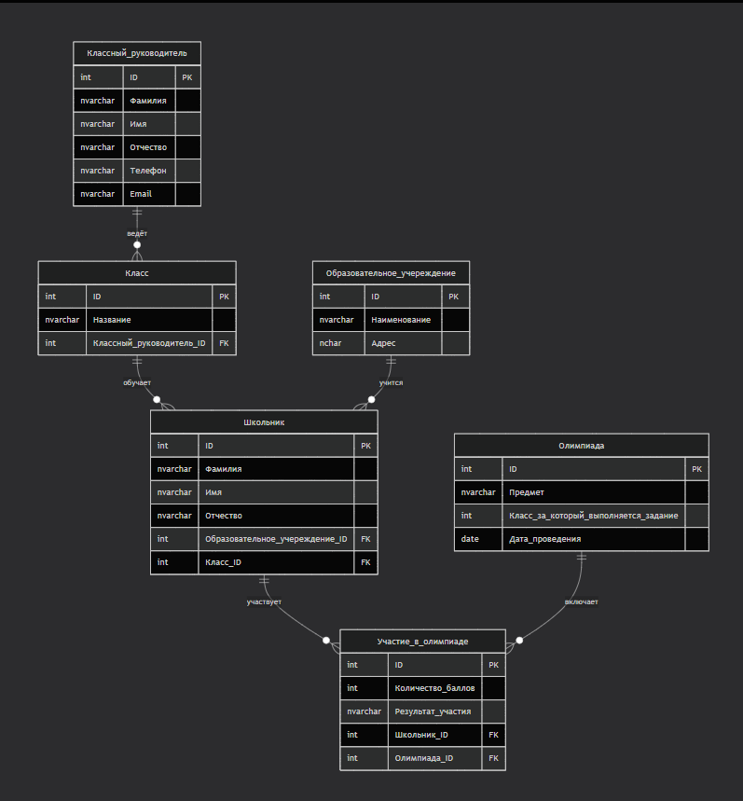
В процессе анализа было разработанна ER-диаграмма

Slide 5
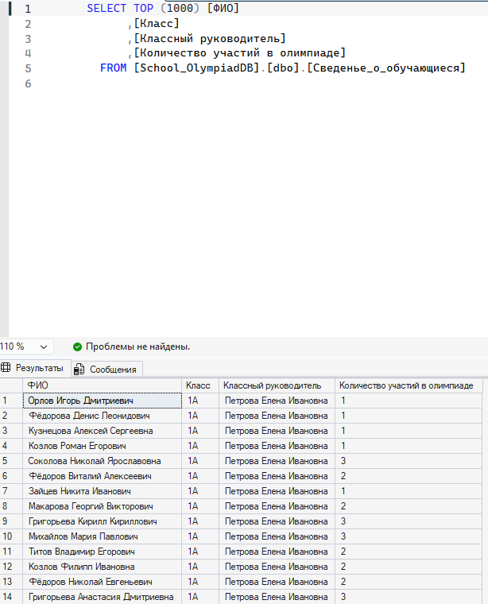
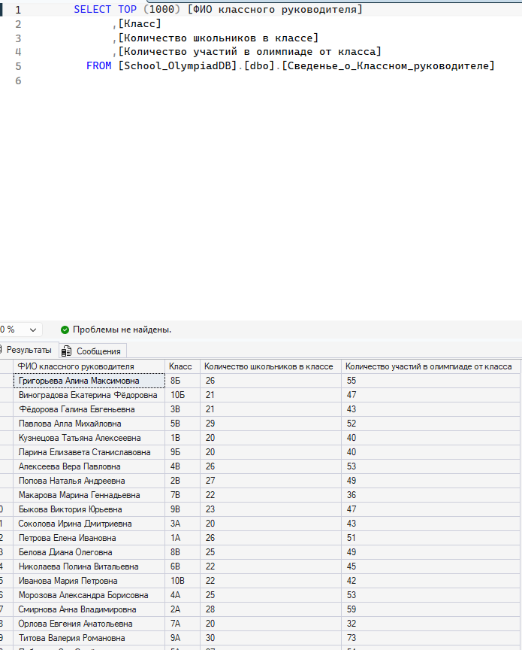
Представления

Slide 6
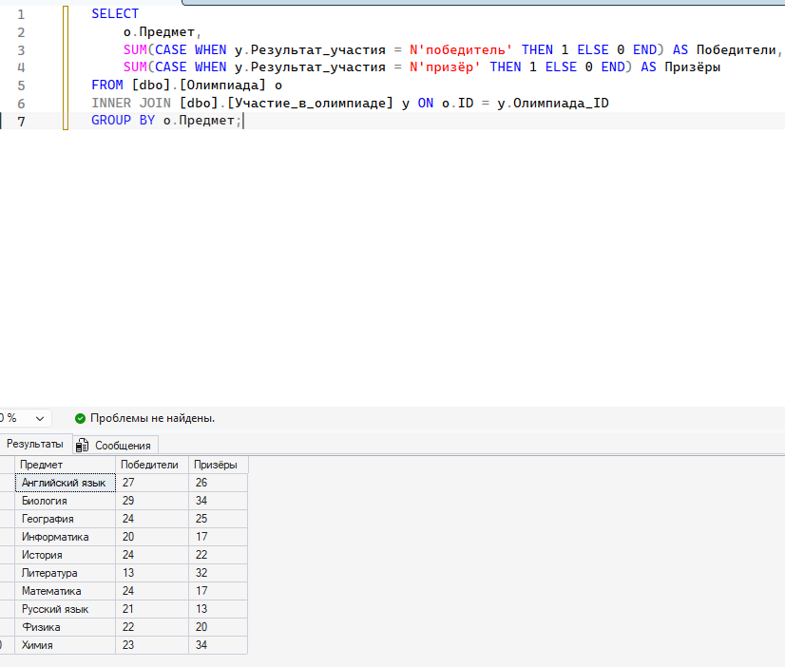
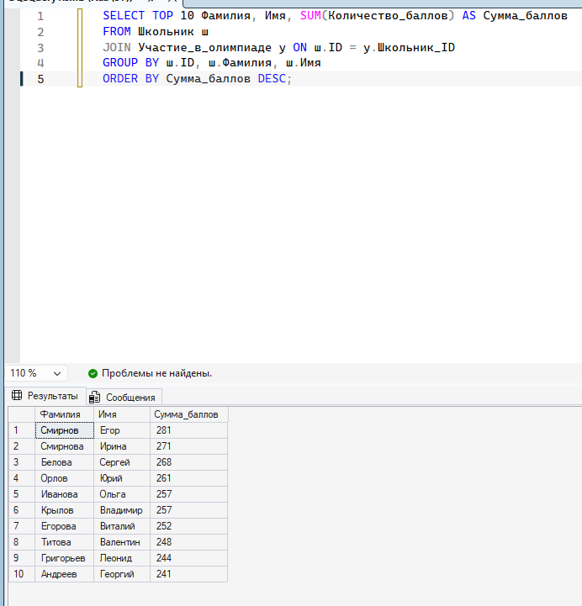
запросы

Slide 7
итог
Создано:
проектирование ER-диаграмма
Проектирование базы данных
Создание представлений
Создание запросов

Slide 8
Заключение
В ходе работы над проектом «School_OlympiadDB» была успешно разработана база данных для учёта участия школьников в олимпиадах.
Выполнены все поставленные задачи: проведён анализ предметной области, построена ER-диаграмма, спроектирована и реализована реляционная база данных, соответствующая требованиям третьей нормальной формы (3НФ).
Созданы таблицы, представления, ограничения целостности, а также отчёты и запросы для анализа данных.
Организовано резервное копирование.
Разработанная БД позволяет формировать сводные отчёты по обучающиемся и классным руководителям, обеспечивая удобное хранение и обработку информации об олимпиадах.

